Slide 1
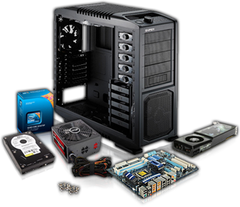
บทที่ 14 : การแก้ปัญหาฮาร์ดแวร์คอมพิวเตอร์

Slide 2

ปัญหาของเครื่องคอมพิวเตอร์

Slide 3
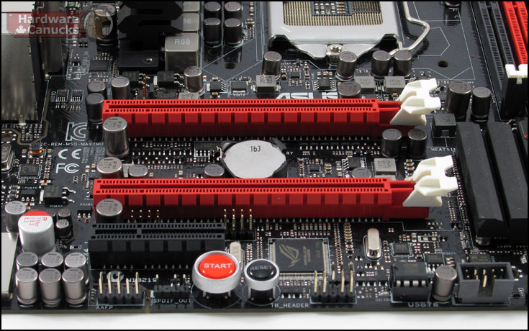
สัญญาณการแจ้งปัญหาของเครื่องคอมพิวเตอร์

Slide 4
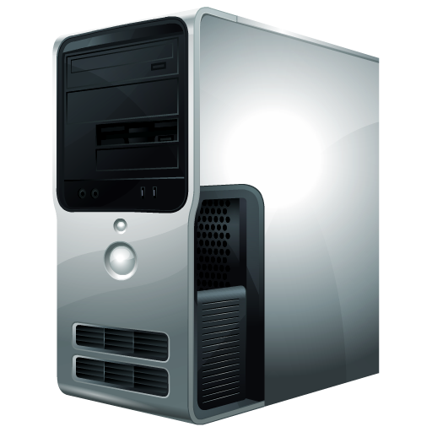
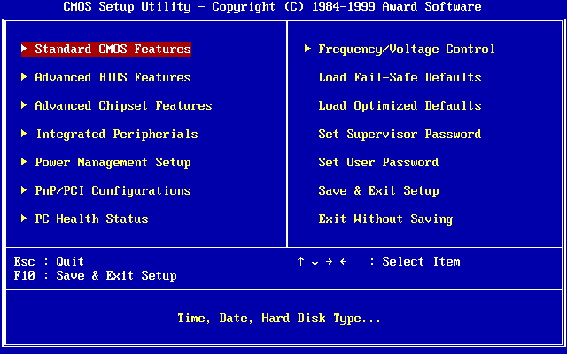
Bios Award

Slide 5
Bios Award beep codes
จังหวะเสียง | ความหมาย
เสียงดัง 1 ครั้ง | แสดงว่าขั้นตอนการบู๊ตเครื่องหรือขั้นตอนโพสต์เป็นปกติ
เสียงดัง 2 ครั้ง | แสดงว่ามีปัญหาในส่วนของแรม เช่น เสียบไม่แน่นหรือแรมเสียทำให้บู๊ตเครื่องไม่ผ่าน ควรตรวจสอบแรม
เสียงดัง 3 ครั้ง | แสดงว่ามีปัญหาในส่วนของแรม เช่น เสียบไม่แน่นหรือแรมเสียทำให้บู๊ตเครื่องไม่ผ่าน ควรตรวจสอบแรม
เสียงดังต่อเนื่อง | แสดงว่ามีปัญหาในส่วนของแหล่งจ่ายไฟ เช่น เพาเวอร์ซัพพลาย หรือเมนบอร์ดอาจมีปัญหา ให้ตรวจสอบ เพาเวอร์ซัพพลาย และเมนบอร์ด
เสียงดังถี่ ๆ | แสดงว่ามีปัญหาในส่วนเมนบอร์ดให้ตรวจสอบสายสัญญาณต่าง ๆ และตัวเมนบอร์ด

Slide 6
Bios Award beep codes
จังหวะเสียง | ความหมาย
เสียงดัง 6 ครั้ง | แสดงว่ามีปัญหาในส่วนของคีย์บอร์ด ให้ตรวจสอบคีย์บอร์ด
เสียงดัง 7 ครั้ง | แสดงว่ามีปัญหาในส่วนของซีพียู อาจต้องเปลี่ยนซีพียูใหม่
เสียงดัง 8 ครั้ง | แสดงว่ามีปัญหาในส่วนของการ์ดแสดงผล ตรวจสอบการ์ดแสดงผลว่าเสียบแน่นดีหรือไม่ หากยังไม่ได้ผลอาจต้องเปลี่ยนการ์ดแสดงผลใหม่
เสียงดังยาว 1 สั้น 2 | แสดงว่ามีปัญหาในส่วนของการ์ดแสดงผล ตรวจสอบการ์ดแสดงผลว่าเสียบแน่นดีหรือไม่ หากยังไม่ได้ผลอาจต้องเปลี่ยนการ์ดแสดงผลใหม่
เสียงดัง 9 ครั้ง | แสดงว่ามีปัญหาในส่วนของไบออส อาจต้องเปลี่ยนไบออสใหม่
เสียงดัง 10 ครั้ง | แสดงว่ามีปัญหาในส่วนของการเขียนซีมอสอาจต้องเปลี่ยนเมนบอร์ดใหม่
เสียงดัง 11 ครั้ง | แสดงว่ามีปัญหาในส่วนในส่วนของหน่วยความจำแคช ควรตรวจสอบแคชภายนอกบนเมนบอร์ด
ไม่มีเสียง | แสดงว่ามีปัญหาในส่วนของ เพาเวอร์ซัพพลาย, เมนบอร์ด หรือซีพียู รวมถึงสายสัญญาณ และสายไฟต่าง ๆ

Slide 7
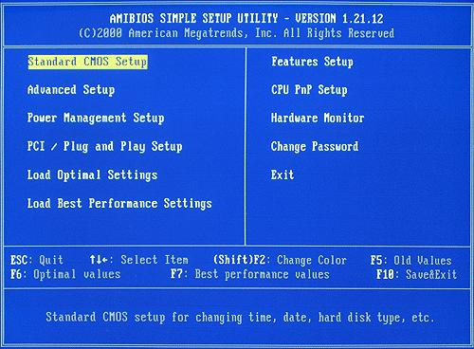
Bios AMI

Slide 8
จังหวะเสียง | ความหมาย
เสียงดัง 1 ครั้ง | แสดงว่ามีปัญหาในส่วนของเมนบอร์ด อาจต้องเปลี่ยนเมนบอร์ดใหม่
เสียงดัง 2 ครั้ง | แสดงว่ามีปัญหาในส่วนของแรม เช่น เสียบไม่แน่นหรือแรมเสียทำให้บู๊ตเครื่องไม่ผ่าน ควรตรวจสอบแรม
เสียงดัง 3 ครั้ง | แสดงว่ามีปัญหาในส่วนของแรม เช่น เสียบไม่แน่นหรือแรมเสียทำให้บู๊ตเครื่องไม่ผ่าน ควรตรวจสอบแรม
เสียงดัง 4ครั้ง | แสดงว่ามีปัญหาในส่วนของชิพไทม์เมอร์ อาจต้องเปลี่ยนชิพหรือเมนบอร์ด
เสียงดัง 5 ครั้ง | แสดงว่ามีปัญหาในส่วนของซีพียู อาจต้องเปลี่ยนซีพียูใหม่
เสียงดัง 6 ครั้ง | แสดงว่ามีปัญหาในส่วนของชิพควบคุมคีย์บอร์ดเสีย หรือไม่อาจเป็นที่ตัวคีย์บอร์ดเอง อาจต้องเปลี่ยนชิพ,เมนบอร์ด หรือคีย์บอร์ดใหม่
เสียงดัง 7 ครั้ง | แสดงว่ามีปัญหาในส่วนในส่วนของซีพียู อาจต้องเปลี่ยนซีพียูใหม่
เสียงดัง 8 ครั้ง | แสดงว่ามีปัญหาในส่วนของการ์ดแสดงผลตรวจสอบการ์ดแสดงผลว่าเสียบแน่นดีหรือไม่ หากยังไม่ได้ผลอาจต้องเปลี่ยนการ์ดแสดงผลใหม่
เสียงดัง 9 ครั้ง | แสดงว่ามีปัญหาในส่วนของไบออส อาจต้องเปลี่ยนไบออสใหม่
เสียงดัง 10 ครั้ง | แสดงว่ามีปัญหาในส่วนของการเขียนซีมอสอาจต้องเปลี่ยนเมนบอร์ดใหม่
เสียงดัง 11 ครั้ง | แสดงว่ามีปัญหาในส่วนในส่วนของหน่วยความจำแคช ควรตรวจสอบแคชภายนอกบนเมนบอร์ด
เสียงดังสั้น ๆ 2 ครั้ง เสียงดังยาว 1 สั้น 2 ครั้ง | แสดงว่ามีปัญหาในขั้นตอนการโพสต์ที่มีบางขั้นตอนไม่ผ่าน แสดงว่ามีปัญหาในส่วนของการ์ดแสดงผลตรวจสอบการ์ดแสดงผลว่าเสียบแน่นดีหรือไม่ หากยังไม่ได้ผลอาจต้องเปลี่ยนการ์ดแสดงผลใหม่
เสียงดังยาว ๆ 1 ครั้ง | แสดงว่าขั้นตอนการบู๊ตเครื่องหรือขั้นตอนการโพสต์เป็นปกติ

Slide 9
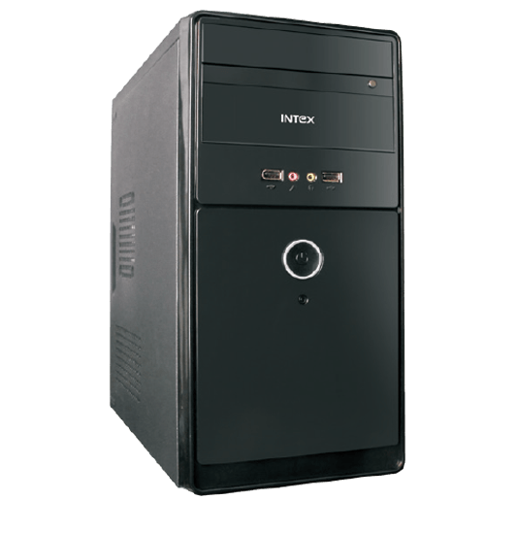
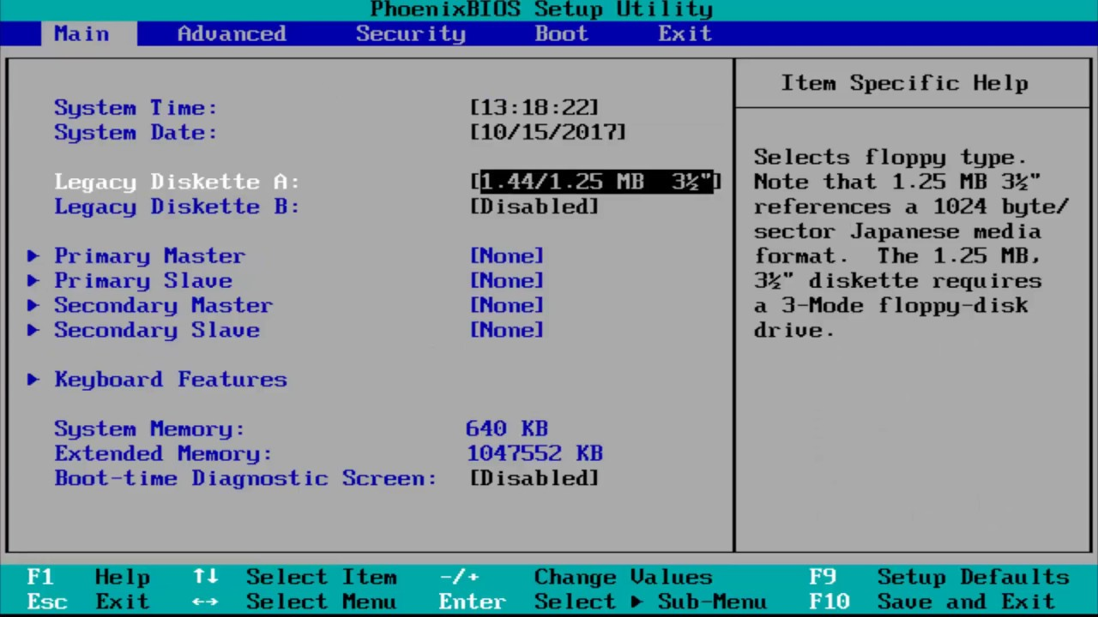
Bios Phoenix

Slide 10
Bios Phoenix beep codes
จังหวะเสียง | ความหมาย
1-1-3 | แสดงว่ามีปัญหาในส่วนของการอ่านค่าซีมอสอาจต้องเปลี่ยนเมนบอร์ดใหม่
1-1-4 | แสดงว่ามีปัญหาในส่วนของไบออส อาจต้องเปลี่ยนไบออสใหม่
1-2-1 | แสดงว่ามีปัญหาในส่วนของชิพไทม์เมอร์ ซึ่งเป็นตัวตั้งเวลาเสียต้องเปลี่ยนเมนบอร์ดใหม่
1-2-2 | แสดงว่ามีปัญหาในส่วนของเมนบอร์ด อาจต้องเปลี่ยนเมนบอร์ดใหม่
1-2-3 | แสดงว่ามีปัญหาในส่วนของเมนบอร์ด อาจต้องเปลี่ยนเมนบอร์ดใหม่
1-3-1 | แสดงว่ามีปัญหาในส่วนของเมนบอร์ด เนื่องจากรีเฟรชค่าแรมไม่ผ่านอาจต้องเปลี่ยนเมนบอร์ดใหม่
1-3-3 | แสดงว่ามีปัญหาในส่วนของแรม ซึ่งอาจมีปัญหาในส่วนแอดเดรสแรก 64 KB อาจต้องเปลี่ยนแรมใหม่
1-3-4 | แสดงว่ามีปัญหาในส่วนของแรม หรือเมนบอร์ดเสีย ให้ตรวจสอบอุปกรณ์ทั้งสองนี้

Slide 11
Bios Phoenix beep codes
จังหวะเสียง | ความหมาย
1-4-1 | แสดงว่ามีปัญหาในส่วนของแรม หรือเมนบอร์ดเสีย ให้ตรวจสอบอุปกรณ์ทั้งสองนี้
1-4-2 | แสดงว่ามีปัญหาในส่วนของแรมบางแถว ให้ตรวจสอบแรมทุกแถวที่มีอาจต้องเปลี่ยนแรมใหม่
2-1-1,2-1-2, 2-1-3,2-1-4 | แสดงว่ามีปัญหาในส่วนของแรม ซึ่งอาจมีปัญหาในส่วนแอดเดรสแรก 64 KB อาจต้องเปลี่ยนแรมใหม่
3-1-0 | แสดงว่ามีปัญหาในส่วนของชิพบางตัวบนเมนบอร์ดเสีย อาจต้องเปลี่ยนเมนบอร์ดใหม่
3-1-1 | แสดงว่ามีปัญหาในส่วนของเมนบอร์ดเสีย ควรตรวจสอบเมนบอร์ด
3-1-2 | แสดงว่ามีปัญหาในส่วนของเมนบอร์ดเสีย ควรตรวจสอบเมนบอร์ด
3-1-3 | แสดงว่ามีปัญหาในส่วนของอินเตอร์รัพต์ที่ 2 เสีย
3-1-4 | แสดงว่ามีปัญหาในส่วนของอินเตอร์รัพต์ที่ 1เสีย
3-2-4 | แสดงว่ามีปัญหาในส่วนของชิปบางตัว บนเมนบอร์ด ทำงานผิดพลาด ควรตรวจสอบเมนบอร์ด
3-3-4 | แสดงว่ามีปัญหาในส่วนของการติดตั้งการ์ดแสดงผล ควรตรวจสอบว่าได้เสียบการ์ดลงบนสล๊อตแน่นหรือยัง

Slide 12
Bios Phoenix beep codes
3-4-0 | แสดงว่ามีปัญหาในส่วนของการติดตั้งการ์ดแสดงผลเสีย อาจจะต้องเปลี่ยนการ์ดแสดงผลใหม่
3-4-1 | แสดงว่ามีปัญหาในส่วนของสัญญาณจอภาพอาจมีปัญหา
3-4-2 | แสดงว่ามีปัญหาในส่วนของการติดตั้งการ์ดแสดงผล ควรตรวจสอบว่าได้เสียบการ์ดลงบนสล๊อตแน่นหรือยัง
4-2-1 | แสดงว่ามีปัญหาในส่วนของชิพบางตัวบนเมนบอร์ดเสีย อาจต้องเปลี่ยนเมนบอร์ดใหม่
4-2-2 | แสดงว่ามีปัญหาในส่วนของชิปควบคุมการทำงานของเมนบอร์ดเสียหรือไม่ที่ตัวคีย์บอร์ดเอง ควรตรวจสอบอุปกรณ์ทั้งสองอย่างนี้
4-2-3 | แสดงว่ามีปัญหาในส่วนของชิปควบคุมการทำงานของเมนบอร์ดเสียหรือไม่ที่ตัวคีย์บอร์ดเอง ควรตรวจสอบอุปกรณ์ทั้งสองอย่างนี้
4-2-4 | แสดงว่ามีปัญหากับการ์ดบางตัวบนเมนบอร์ดหรือไม่ก็เมนบอร์ดเสีย ควรตรวจสอบอุปกรณ์ทั้งสองอย่างนี้
4-3-1 | แสดงว่ามีปัญหาในส่วนของเมนบอร์ด อาจต้องเปลี่ยนเมนบอร์ดใหม่
4-3-2 | แสดงว่ามีปัญหาในส่วนของเมนบอร์ด อาจต้องเปลี่ยนเมนบอร์ดใหม่

Slide 13
Bios Phoenix beep codes
จังหวะเสียง | ความหมาย
4-3-3 | แสดงว่ามีปัญหาในส่วนของเมนบอร์ด อาจต้องเปลี่ยนเมนบอร์ดใหม่
4-3-4 | แสดงว่ามีปัญหาในส่วนของการตั้งวันและเวลา ควรตรวจสอบการตั้งวันและเวลาใหม่ อาจต้องเปลี่ยนแบตเตอร์รี่หรือชิปไทม์เมอร์
4-4-1 | แสดงว่ามีปัญหาในส่วนของพอร์ตอนุกรม (Serial Port) อาจต้องเปลี่ยนเมนบอร์ดใหม่
4-4-2 | แสดงว่ามีปัญหาในส่วนของพอร์ตขนาน (Parallel Port) อาจต้องเปลี่ยนเมนบอร์ดใหม่
4-4-3 | แสดงว่ามีปัญหาในส่วนของตัวคำนวณทางคณิตศาสตร์เสีย อาจต้องเปลี่ยนซีพียูหรือเมนบอร์ดใหม่

Slide 14
การวิเคราะห์อาการเสียจากการโพสต์ (Post) ของไบออส (Bios)
นอกจากสัญญาณเสียงบี๊ปโค้ด (Beep Code) ที่ไบออสจะคอยแจ้งให้เราทราบแล้ว หากมีความผิดพลาดเกิดขึ้นในขั้นตอนการโพสต์ หรือมีความผิดพลาดของอุปกรณ์ตัวใด แต่ส่วนของการแสดงผลยังสามารถใช้ได้ ไบออสจะรายงานข้อความผิดพลาดนั้นออกมา ดังนั้นจึงจำเป็นต้องเข้าใจความหมายเพื่อจะได้สามารถแก้ไขปัญหาได้อย่างถูกต้องดังต่อไปนี้

Slide 15
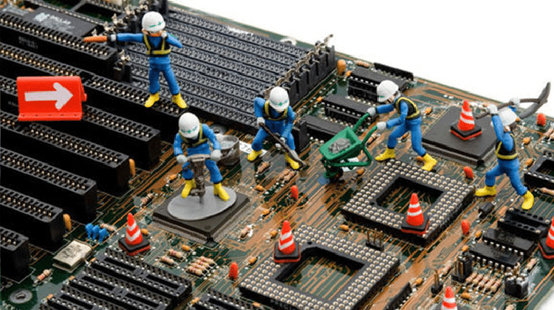
การแก้ปัญหาอาการเสียของคอมพิวเตอร์เบื้องต้น
อาการนี้มักจะเกิดจากระบบจ่ายไฟมีปัญหา หรือตัวซีพียูไม่สามารถทำงานได้ ซึ่งอาจจะมีสาเหตุต่าง ๆ ดังนี้

Slide 16
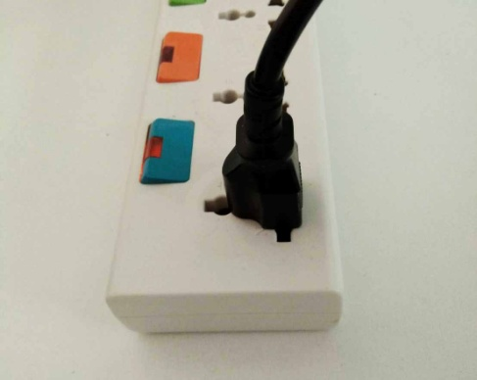
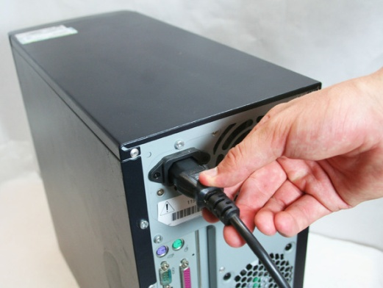
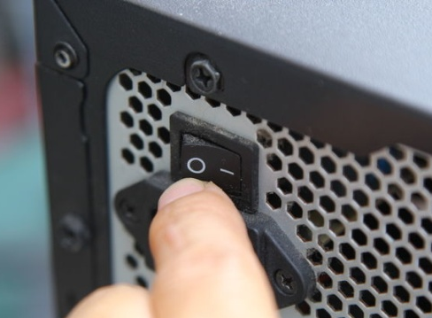
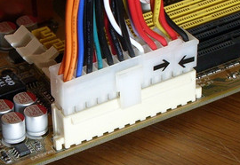
1) ระบบจ่ายไฟมีปัญหา

Slide 17
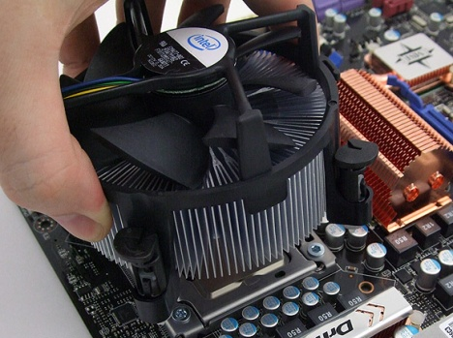
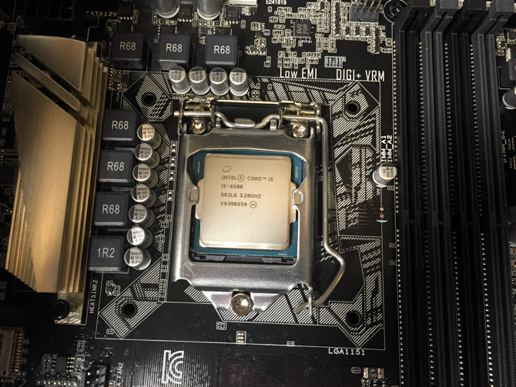
2) ซีพียูหลวม

Slide 18
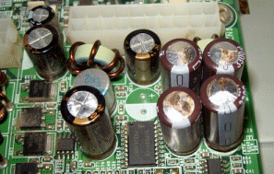
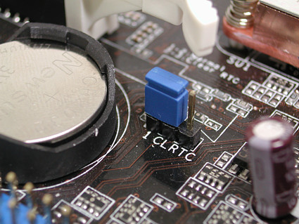
3) เมนบอร์ดเสียหรือกำหนดค่าไม่ถูกต้อง
ตัวเก็บประจุบนเมนบอร์ดที่มีลักษณะปูดบวม
ตำแหน่งจัมเปอร์เคลียร์ซีมอส

Slide 19
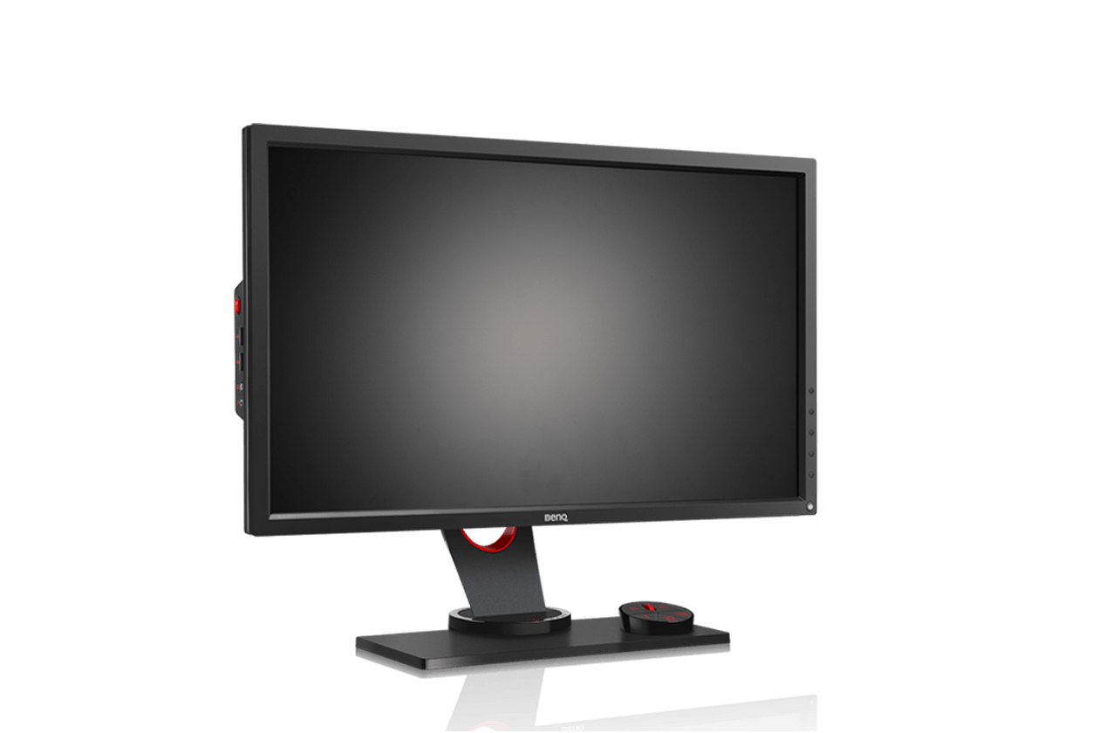
4) เครื่องคอมพิวเตอร์เปิดติด แต่จอไม่ติด
1) กรณีไฟแสดงผลหน้าจอไม่ติด
2) กรณีไฟแสดงผลหน้าจอติด
(จอแสดงผลต้องใช้งานได้ตามปกติ)

Slide 20
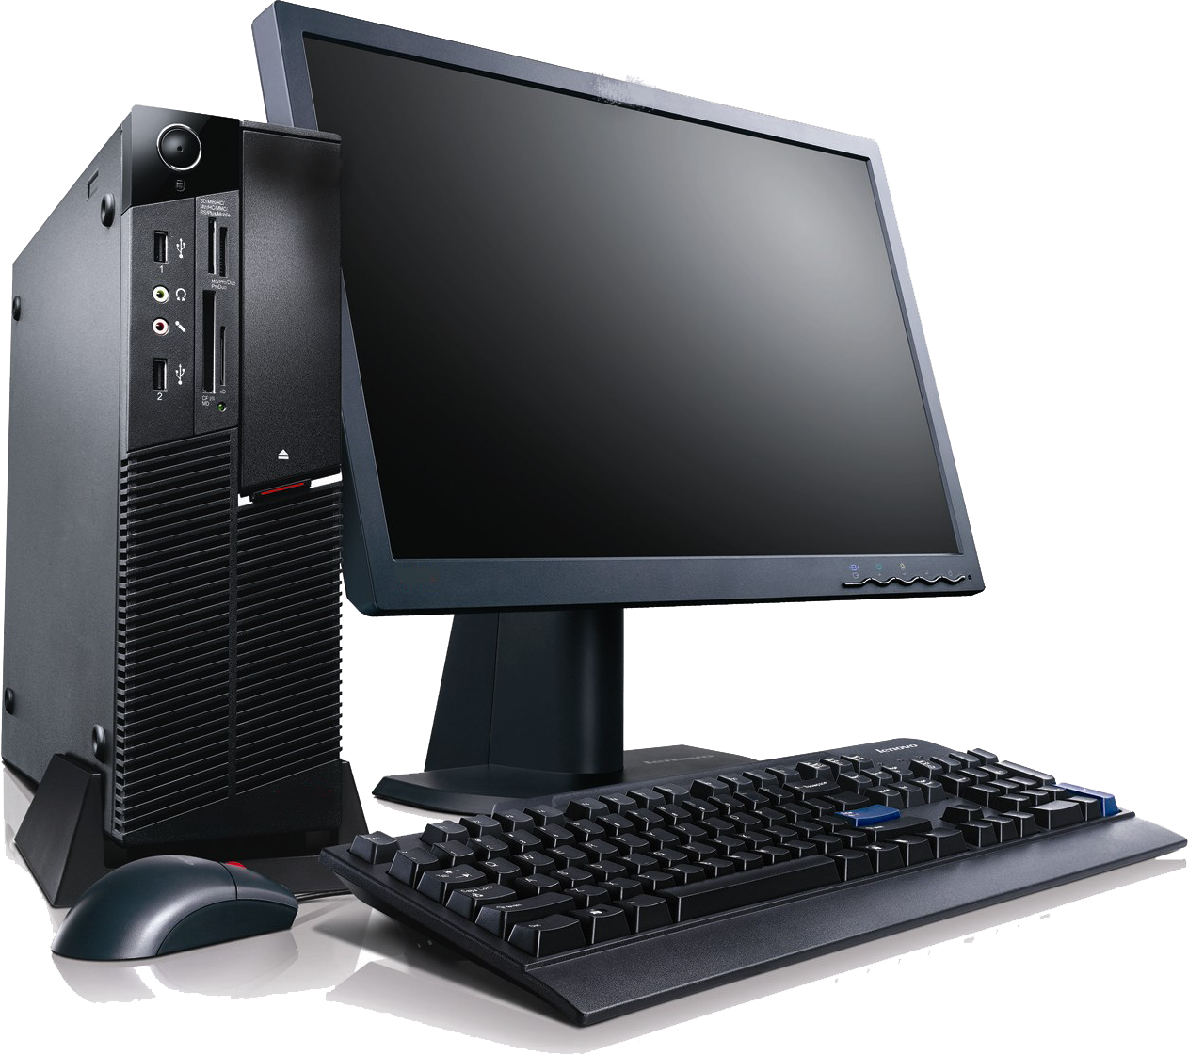
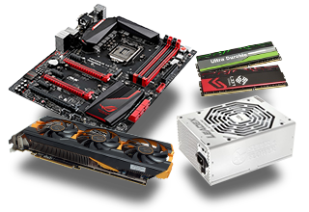
5) เครื่องคอมพิวเตอร์เปิดติด จอติด แต่บู๊ตไม่ได้

Slide 21
End

